Slide 1

Prognose BIP-Wachstum
Norwegen
Zeitreihenanalyse mit AR- und ADL-Modellen
Pablo Heinold
Kurs 209-032 – Ökonometrie und Zeitreihenanalyse | SoSe 2026 | HfWU Nürtingen-Geislingen
Notes:
Guten Tag. Ich präsentiere heute meine Zeitreihenanalyse zur Prognose des norwegischen BIP-Wachstums mithilfe von AR- und ADL-Modellen. [~15 Sekunden]

Slide 2
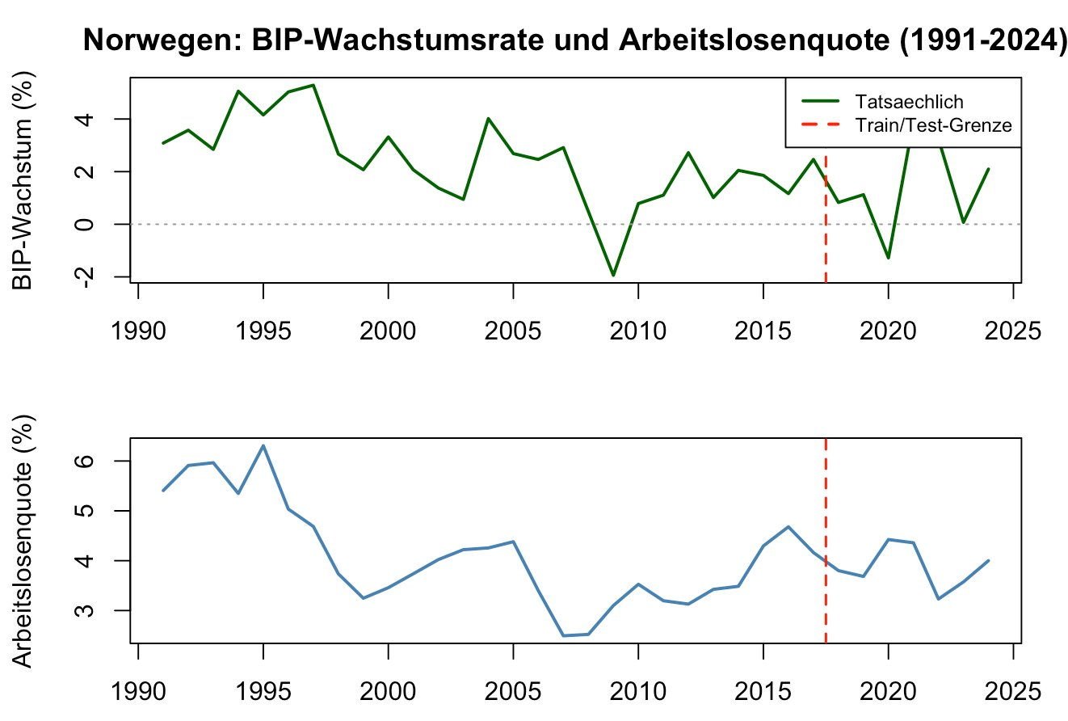
01
Datenbasis & Methodik
34
Beobachtungen
Jährliche BIP-Wachstumsrate Norwegen
1991–2024 (World Bank, n = 34)
AL
Prädiktor: Arbeitslosenquote
Okunsche Beziehung: r(ΔBIP, ΔAL) = 0,225
Konjunkturtheoretisch begründet
80/20
Train / Test-Split
Training 1991–2017 (27 Jahre)
Test 2018–2024 (7 Jahre)
Δ
Stationarisierung
Erste Differenzen beider Reihen
KPSS: stationär ✓ | ADF: grenzwertig
Notes:
Folie 1 – Datenbasis & Methodik Die Zielgröße ist die jährliche BIP-Wachstumsrate Norwegens, aus Weltbank-Daten, 1991 bis 2024 – insgesamt 34 Beobachtungen. Als Prädiktor habe ich die Arbeitslosenquote gewählt. Das ist konjunkturtheoretisch begründet: die Okunsche Beziehung. In Aufschwungphasen sinkt Arbeitslosigkeit verzögert, in Abschwüngen steigt sie. Auf den differenzierten Reihen liegt die zeitversetzte Korrelation bei 0,225 – moderat, aber prognose-relevant. Den Datensatz habe ich in Training von 1991 bis 2017 – 27 Jahre – und Test von 2018 bis 2024 aufgeteilt. Das entspricht einem 80/20-Split. Die Grafik rechts zeigt beide Zeitreihen mit der gestrichelten Trainings-Test-Grenze. Da beide Reihen im Niveau nicht stationär sind – das belegen ADF- und KPSS-Tests – habe ich sie first-differenziert. KPSS bestätigt Stationarität; ADF liefert bei dieser Stichprobengröße nur grenzwertige Ergebnisse – das ist bei kleinen Stichproben typisch. [~95 Sekunden]

Slide 3
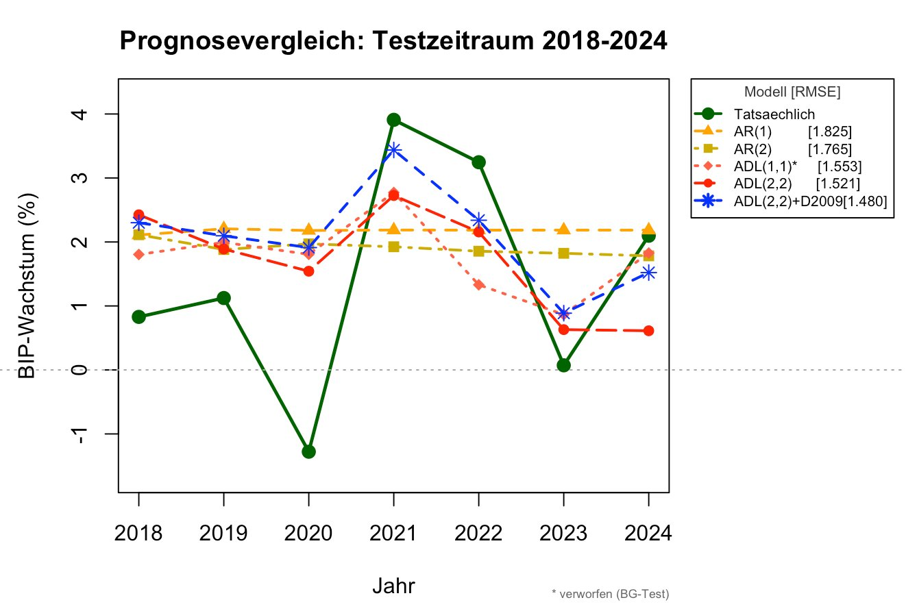
Modellvergleich & Ergebnisse
02
Prognosegüte – Testperiode 2018–2024
Modell | RMSE | MAE | BG-Test
AR(1) | 1.826 | 1.543 | –
AR(2) | 1.765 | 1.533 | –
ADL(1,1)* | 1.553 | 1.292 | p=0.027 ✗
ADL(2,2) | 1.521 | 1.357 | p=0.23 ✓
ADL(2,2)+D2009 | 1.480 | 1.200 | p=0.40 ✓
Bestes Modell: ADL(2,2)+D2009 – RMSE 18,9 % unter AR(1)
DM-Test ADL(2,2)+D2009 vs. AR(1): p = 0,059 (n = 7, einseitig) – statistisch nicht abgesichert
* ADL(1,1) verworfen wegen serieller Residualkorrelation (Breusch-Godfrey: p = 0,027)
Notes:
Folie 2 – Modellvergleich & Ergebnisse Ich habe fünf Modelle geschätzt: zwei rein autoregressive – AR(1) und AR(2) – sowie drei ADL-Modelle, die zusätzlich verzögerte Differenzen der Arbeitslosenquote einbeziehen. Das ADL(1,1) musste bereits verworfen werden: Der Breusch-Godfrey-Test zeigt serielle Residualkorrelation mit p=0,027 – eine Modellverletzung, die die Prognoseinterpretation problematisch macht. Es erscheint trotzdem in der Grafik, zum Vergleich. Das beste Modell ist das ADL(2,2) mit Strukturbruch-Dummy für 2009. Es erreicht einen RMSE von 1,48 – fast 19 Prozent besser als AR(1). Der Dummy adressiert die globale Finanzkrise als verifizierten Strukturbruch und ist im Testzeitraum 2018–2024 komplett inaktiv – beeinflusst die Prognosen also nicht direkt, verbessert aber die In-Sample-Schätzung. Die Grafik zeigt die systemische Schwäche aller Modelle: 2020 überschätzen sie das Wachstum massiv. Der COVID-Schock ist ein Out-of-Distribution-Ereignis – aus historischen Mustern schlicht nicht prognostizierbar. Ab 2021 nähern sich die ADL-Modelle der Realität stärker an. Der Diebold-Mariano-Test ergibt p=0,059. Bei sieben Testbeobachtungen fehlt die statistische Power. Der RMSE-Vorteil ist real – aber formal nicht abgesichert. [~155 Sekunden]

Slide 4
Fazit
03
Bestes Modell
Vorlaufinformation
ADL(2,2)+D2009: RMSE = 1,48 auf Niveauebene
Knapp 19 % besser als das Basismodell AR(1)
Arbeitslosenquote liefert Prognosemehrwert
ADL-Modelle schlagen AR-Modelle tendenziell
Exogene Schocks
Statistische Grenzen
COVID-19-Schock 2020: Out-of-Distribution
Historische Muster → keine Prognose möglich
DM-Test p = 0,059 bei n = 7 – Power fehlt
Ergebnisse vorsichtig zu interpretieren
Vielen Dank für Ihre Aufmerksamkeit
Notes:
Folie 3 – Fazit & Schlussfolgerungen Zusammenfassend vier Kernaussagen. Erstens: Das ADL(2,2)+D2009 ist das leistungsstärkste Modell – sowohl nach RMSE als auch nach MAE. Zweitens: Die Arbeitslosenquote enthält Vorlaufinformation. Die ADL-Modelle schneiden tendenziell besser ab als die reinen AR-Modelle – auch wenn das bei n=7 formal noch nicht signifikant ist. Drittens: Exogene Schocks wie COVID bleiben unvorhersehbar. Das ist kein Modellfehler, sondern eine fundamentale Grenze jeder Zeitreihenprognose auf historischen Daten. Und viertens: Sieben Testbeobachtungen sind für statistische Schlussfolgerungen sehr wenig. Langfristig würde eine größere Testmenge belastbarere Aussagen erlauben. Danke für Ihre Aufmerksamkeit. Ich freue mich auf Ihre Fragen. [~65 Sekunden]

